Slide 1
Научно-исследовательская деятельность школьников
Не существует сколько-нибудь достоверных тестов на одаренность, кроме тех, которые проявляются в результате активного участия хотя бы в самой маленькой поисковой исследовательской работе.
А.Н. Колмогоров

Slide 2
Под исследовательской деятельностью понимается деятельность учащихся, связанная с решением творческой, исследовательской задачи с заранее неизвестным результатом (хотя бы для самого школьника - в отличие от практикума, служащего для иллюстрации тех или иных законов природы) и предполагающая наличие основных этапов, характерных для исследования в научной сфере.

Slide 3
Цель исследовательской деятельности :
приобретение учащимся опыта проведения исследования как универсального способа познания и освоения действительности,
развитие способности к исследовательскому мышлению,
активизация личностной позиции учащегося в образовательном процессе на основе приобретения субъективно новых знаний

Slide 4
Формируемые компетенции
освоение способов решения проблем творческого и поискового характера,
использование различных способов поиска, сбора, обработки, анализа, передачи информации,
умение планировать, определять и оценивать эффективные способы достижения результата,

Slide 5
Этап 1. Подготовительный
Учащиеся изучают литературу,
Занимаются сбором предварительных данных об объекте изучения,
Подбирают методики и необходимое оборудование,

Slide 6
Этап 2. Экспериментальный
Учащиеся проводят системные наблюдения,
Занимаются сбором эмпирической информации (наблюдение и эксперимент с фиксацией данных).

Slide 7
Этап 3. Аналитический
Систематизация данных (составление таблиц, построение диаграмм, графиков).
Проведение математической обработки результатов,
Выявление причинно-следственных связей, закономерностей,

Slide 8
Этап 4. Отчетный (описательный)
Подготовка отчета по результатам исследовательской работы:
- описание методологии,
- описание экспериментальной части (методик исследования, постановки эксперимента, изложение результатов, использование и комментарий чертежей, диаграмм, таблиц, фотографий),
- выводы и предложения по работе.

Slide 9
Этап 5. презентационный
Публичное представление результатов исследования:
- участие в НПК,
- участие в выставках, конкурсах,
- публикация.

Slide 10
Классификация задач по сложности
Задачи практикума
Исследовательские задачи
В научных задачах

Slide 11
Требования к личности педагога, занимающегося НИР
Педагог должен сам быть творческой личностью
Педагог должен постоянно заниматься самообразованием
Должен занимать активную педагогическую позицию, иметь собственное стремление к исследовательской деятельности
Должен уметь прогнозировать перспективу собственной деятельности, так и деятельности учащегося
Должен уметь налаживать партнерские формы общения с учащимися.

Slide 12
http://www.youtube.com/watch?v=WBEtUJmp05w

Slide 13
Возможности EV3 для организации НИР

Slide 14
Возможности EV3 для организации НИР

Slide 15
Возможности EV3 для организации НИР

Slide 16
Возможности EV3 для организации НИР

Slide 17
Возможности EV3 для организации НИР

Slide 18
Возможности EV3 для организации НИР

Slide 19
Возможности EV3 для организации НИР

Slide 20
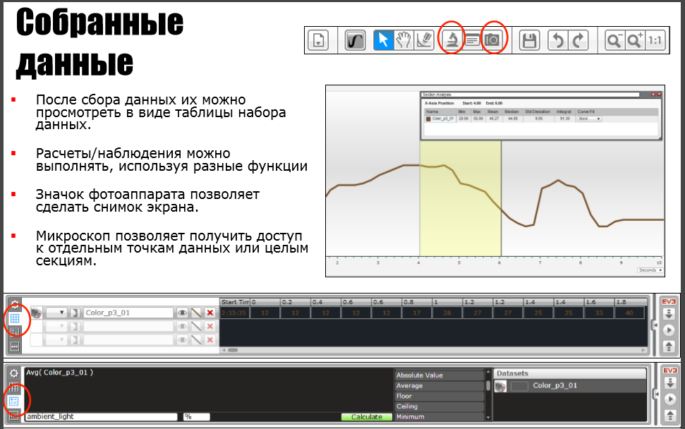
Возможности EV3 для организации НИР

Slide 21
Возможности EV3 для организации НИР

Slide 22
Возможности EV3 для организации НИР

Slide 23
Возможности EV3 для организации НИР

